Slide 1
深度學習基礎概論
0318

Slide 2
目錄
名詞和理論解釋與理解
Code : simple NN model

Slide 3
機器學習和傳統程式的不同
以分類問題為例

Slide 4
傳統程式設計
建立分類器
定義一組分類規則
1
將這些規則編寫入電腦
2
列舉範例，然後讓程式利用規則來分類
3
Notes:
例如，一般來說若要打造一個分類器，你首先要先設定一組規則，並依據這些規則來編寫程式。
然後，當你想要分類內容時，就將資料片段輸入至程式，再由程式運用規則來選擇類別。

Slide 5
機器學習
建立分類器
將範例附上正確分類方式，並展示給模型
1
模型會進行猜測，我們告知它猜測是否正確
2
模型可以在訓練中學會如何正確分類。系統自行學會規則
3
Notes:
有了深度學習，我們首先需要一個變數清單：輸入變數及其對應的輸出變數。我們並不需要知道輸入和輸出之間的關係，但如果能觀察到的數值越精確越好。我們將這種以範例組成的清單稱為資料集。
接著我們將資料集和正確的輸出展現給模型以進行訓練，
模型會持續進行猜測，並查看猜測內容是否正確，
就這樣在訓練過程中慢慢學習如何正確分類。
此兩者的基本差異在於，前者需要人類來識別並設定規則，而深度學習演算法則能自主學習。

Slide 6
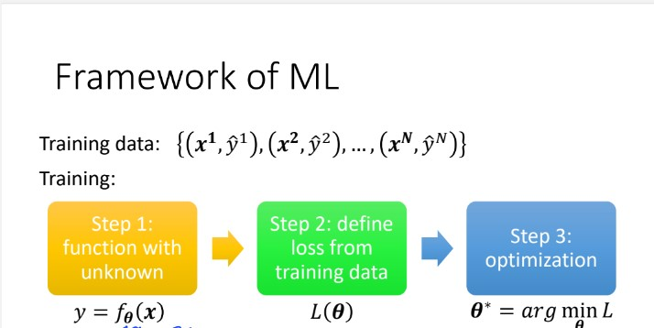
Machine Learning 步驟

Slide 7
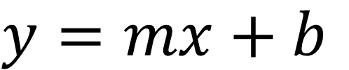



簡化的模型
$$y=mx+b$$
m•x
$$m= ?$$
x | y
1 | 3
2 | 5
$$b= ?$$
$$\hat{y}$$
Notes:
之前投影片上的每個圓形都是一個神經元。這個神經元首先會繪製一條迴歸線。我們利用迴歸分析將連續的輸入值預測出連續的輸出值，就好像以水壺在爐子上燒了多久來判斷水的溫度一樣。
對於每個進入神經元的變數，我們都能找到它的斜率 (m) 或「權重」。從 Y = mx + b 求出的「b」，也就是 y 軸的截距會與神經元儲存在一起。

Slide 8
簡化的模型
$$y=mx+b$$
m•x
$$m= ?$$
x | y
1 | 3
2 | 5
$$b= ?$$
$$\hat{y}$$
Notes:
我們的目標是找出一條能夠通過這些點的線條。如此一來，我們便能利用那條線來進行預測。

Slide 9


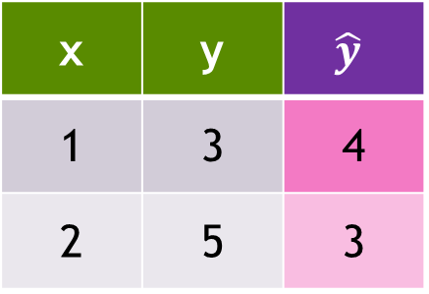
簡化的模型
$$y=mx+b$$
Start Random
m•x
x | y | $$\hat{y}$$
1 | 3 | 4
2 | 5 | 3
$$m=−1$$
$$b=5$$
$$\hat{y}$$
Notes:
有學過統計學的同學們可能會知道如何更準確地求出 m 和 b。(我們可以透過代數 m = 2 和 b = 1 來進行驗證)在這裡我們將主要利用試誤法。我們隨機選取值 (通常介於-1 和 1 之間，但我們這次會將 m 設為 5，並將 b 設為 -1 來更簡單地視覺化)
這裡有著揚抑符的 y (上面戴了個小帽子) 就是我們對真正值 y 的估計值。在大多數情況下，我們的推測不會那麼精準。那我們該如何修正呢？

Slide 10
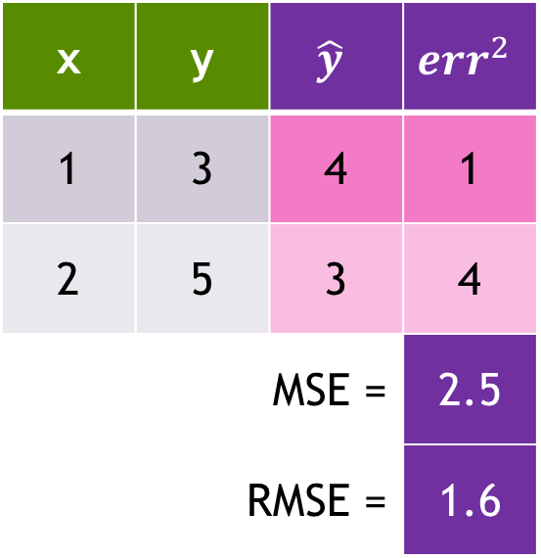

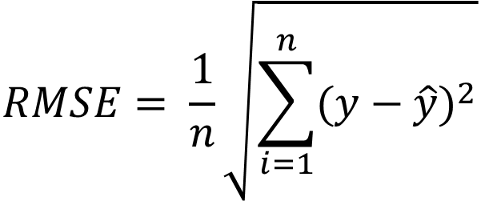
簡化的模型
$$y=mx+b$$
x | y | $$\hat{y}$$ | $${err}^{2}$$
1 | 3 | 4 | 1
2 | 5 | 3 | 4
MSE = |  |  | 2.5
RMSE = |  |  | 1.6
$MSE= \frac{1}{n}$ $\sum_{i=1}^{n}{{(y−\hat{y})}^{2}}$
$$RMSE= \frac{1}{n}\sqrt{\sum_{i=1}^{n}{{(y−\hat{y})}^{2}}}$$
Notes:
傳統的迴歸線是以最小平方誤差的概念所求出來的。也就是說，我們將求出推測與真實數值的差，並將其平方。這能將誤差保持為正數，因此當我們研判出整體錯誤時，每個差值便不會互相抵消。而這方法也能屏除不良推測。

Slide 11
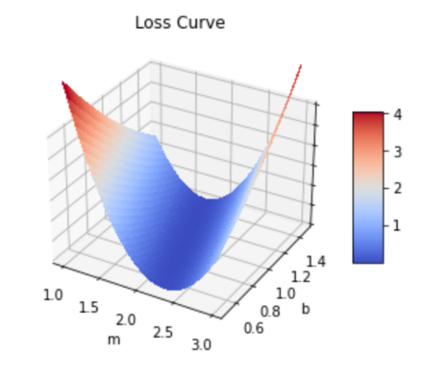
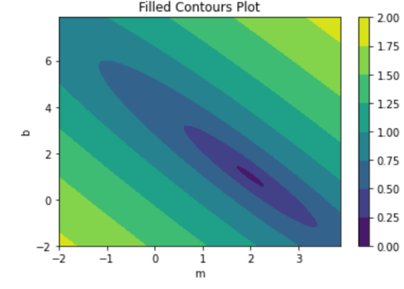
損失曲線
16
0
MSE
MSE
Error surface
Notes:
唉呀，剛才講了很多的數學概念。現在我們來繪製 m 和 b 相對於均方誤差的圖形吧。左邊的是我們損失函數的曲面圖。這就是我們選擇用來評估模型的誤差函數，在我們的案例中就是均方誤差 (MSE)。因為看起來不太好懂，我們在右邊繪製出了輪廓。我們可以看到，實際上是以拋物線繪製出的橢圓形，在 b = 1 和 m = 2 時達到最低值。

Slide 12


損失曲線
16
0
現在
MSE
目標
$$m=−1$$
$$b=5$$
Notes:
如果這是我們猜測出的線條，可以看到我們在曲線上的目前位置。我們的目標是找出最小誤差，而由於這是個設計過的範例，我們知道最小值為 0。對人類來說，我們能很輕易地看出最小值會在 m = 2，b = 1 時出現，但對於電腦來說並沒有那麼容易。(電腦無法在沒有幫助的情況下繪製出這個損失曲線。我們得為其提供以 x、y 點所組成的網格，並命令它繪製出該區的圖形)。看來電腦不太擅長微積分，所以我們要幫它稍微作弊一下。
我們有兩個工具能協助我們移動：m 和 b。我們可以變更截距 b，或者是斜率 m。讓我們先從截距 b 開始吧。如果我們減 1 的話...

Slide 13

損失曲線
16
0
過去
現在
MSE
目標
$$m=−1$$
$$b=4$$
Notes:
好，我們的線條現在會經過其中一個點，但錯過另一個。讓我們將斜率加 1...

Slide 14

損失曲線
16
0
現在
MSE
目標
$$m=0$$
$$b=4$$
Notes:
可惡，現在我們一個點都沒碰到，但均方誤差 (MSE) 從 2.5 降低為 1 了。

Slide 15
損失曲線
梯度
哪個方向的損失率降低最多
$λ$：學習率
λ：學習率
移動距離
Epoch
以完整資料集進行模型更新
16
0
16
0
均方誤差
目標值
Notes:
這台電腦沒有「人類眼球」來幫助它猜測出要達到底部所需作出的修正，因此它會依據目前所在位置來計算出梯度，也就是具有多變量的斜率。它會找出哪個方向的損失減少最多，也就是 b 與 m 的比率。
確定了方向之後，我們需要求出移動的距離。梯度會根據我們的目前位置變化，因此我們不希望移動得太遠以免不小心讓我們離目標更遠。而我們也不希望移動太少，因為這表示可能需要花很長時間才能達到目標，而生活可不該浪費在等待模型完成訓練。
我們在新的位置上了，繼續重複這個過程：尋找新的梯度，然後再繼續下一步。而我們有好幾種方法能衡量我們的進度。例如 Epoch，也就是完整資料集。以前大家會利用完整資料集來計算出梯度，但現在大家發現利用資料集中的一個範例或是批次比較有效率。不論使用哪種資料，我們的步驟就是使用完整資料集或批次的資料，計算出梯度，並利用梯度與學習率來更新參數。

Slide 16
損失曲線
梯度
哪個方向的損失率降低最多
$λ$：學習率
λ：學習率
移動距離
Epoch
以完整資料集進行模型更新
16
0
均方誤差
目標值
Notes:
完成幾個步驟後，我們的進度會看起來像這樣。

Slide 17
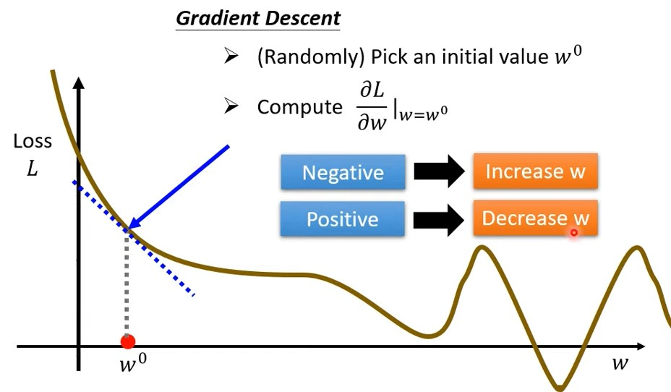
Optimization
$$Θ=arg\min_{\left\{θ\right\}} L$$

Slide 18
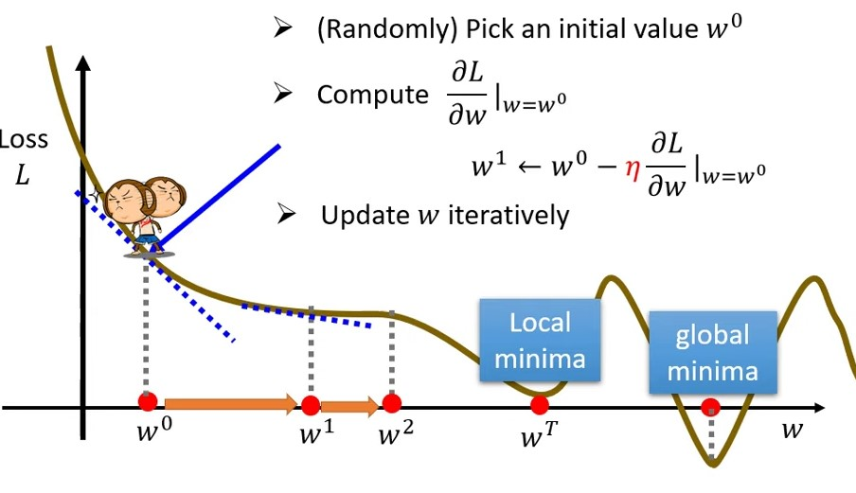

Gradient 目標: $\frac{∂L}{∂w}=0$
$η:$ learning rate，每次參數更新的大小
Notes:
eta

Slide 19
Local Minima and Saddle point
Gradient descent = 0 ，一階微分為 0，可能是進入到 saddle point 或 local minima
可以透過 Hessian matrix 去檢查是否進入到 saddle point 或是 local minima 並提供離開的方向

Slide 20
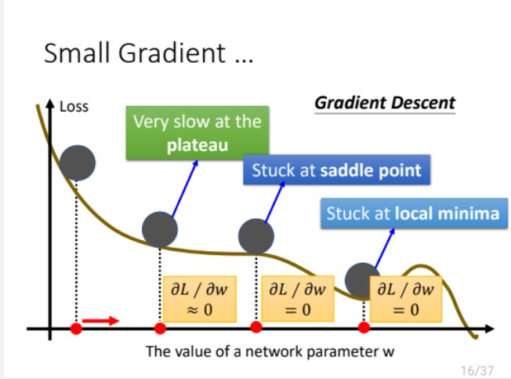

Slide 21
To avoid fall into local minima
事實上掉入 local minima 的機率並沒有想像中的高
Smaller batch size and momentum help us not to fall into local minima

Slide 22
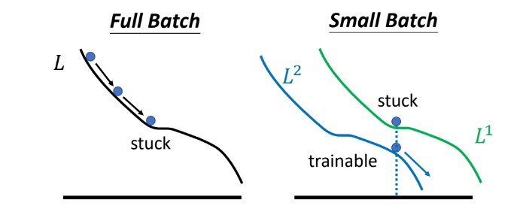
Batch size
不是一次將所有 training data 拿去 train
而是每次 train 都拿一個 batch 去計算 loss 並更新參數
Batch size is a hyperparameter
看完一次 training set 就稱為一個 epoch

Slide 23
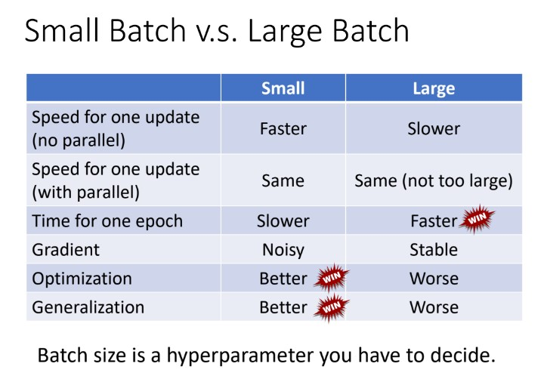

Slide 24
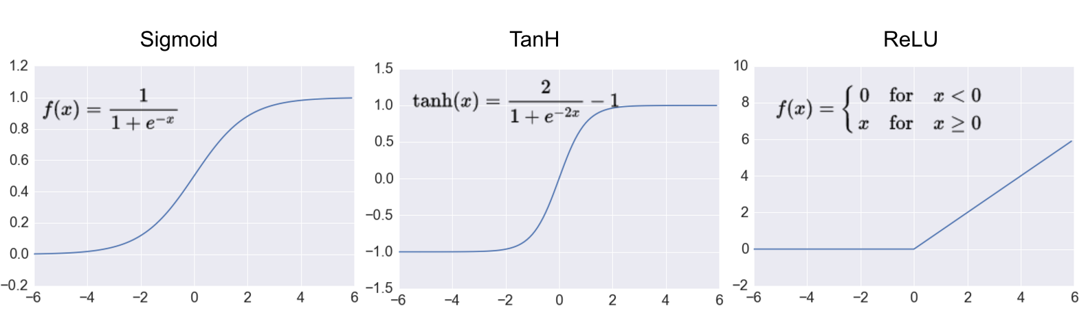
Activation function
目的:引入非線性
若沒有 activation function 則輸入跟輸出為線性組合，無法有效的去 fit 目標函數

Slide 25
過度擬合
哪條趨勢線更理想？
均方誤差 = .0056
均方誤差 = .0113
Notes:
這個問題在古典統計學上就存在，但還是對神經網路造成了影響。假設我們開始行動、收集了一些資料，並依此建立了兩個模型。這兩個模型哪一個比較好？
如果是以均方根誤差判斷，我們該用左邊的模型。
但如果我們又得到了新的一組資料樣本呢？

Slide 26
過度擬合
哪條趨勢線更理想？
均方誤差 = .0172
均方誤差 = .0062
Notes:
事實證明，右邊的簡化模型對於新資料的歸納能力更佳。但並非所有的問題都是如此單純，而判斷模型的複雜度是資料科學家的工作。

Slide 27
訓練 vs 驗證資料
避免背誦
訓練資料
讓模型進行學習的核心資料集
驗證資料
用來測試模型是否真的瞭解規則的新資料 (可歸納)
過度擬合
模型在訓練資料上效果很好，在驗證資料上卻效果不佳 (背誦的證據)
理想情況下，兩個資料集的精確度和損失率應該趨於接近
Notes:
還記得我們之前為把資料分為兩種 (訓練與驗證) 嗎？
我們藉此來確定網路並不只是「背誦」資料，而是真的在進行學習。
我們需要確保它在看到全新且不同的影像時，仍能準確判斷。
如果模型在訓練資料上表現良好，但在新資料上卻差強人意，我們便將這樣的狀況稱為過度擬合。

Slide 28
從迴歸到分類
Notes:
我們剛剛複習了神經網路的各個部分。讓我們看看如何將它應用到上一個實驗。

Slide 29

MNIST 模型
[ 0, 0, …, 0]
(784,)
… … …
(512,)
各層
大小
… … …
(512,)
(10,)
Notes:
這是前一個實驗中的模型經過視覺化後樣子。你可以在這張圖上找到我們剛才學到的各個元件，並叫出名字嗎？上面有沒有缺少任何細節？

Slide 30
MNIST 模型
[ 0, 0, …, 0]
(784,)
ReLU
… … …
(512,)
各層
大小
ReLU
… … …
(512,)
Softmax
(10,)
Notes:
沒關係，機器學習程式庫中有一個函數稱為 Softmax。它會將所有分層中 Sigmoid 函數的結果加總起來，接著重新加權，使其相加之後會等於 100%。

Slide 31
One hot encoding
在分類問題中， output 是對應到一個個的類別，像是 蘋果、香蕉、橘子，但電腦看不懂中文，所以要把水果轉呈相對應的數字
某一種編碼
蘋果: 0
香蕉: 1
橘子: 2
One hot vector
蘋果 : [1, 0, 0]
香蕉 : [0, 1, 0]
橘子 : [0, 0, 1]
分 n 類就會有 n 維的向量
左邊的再進入 loss function 會出現問題

Slide 32
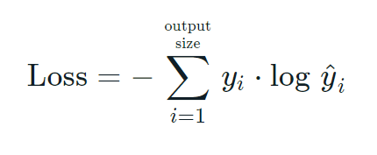
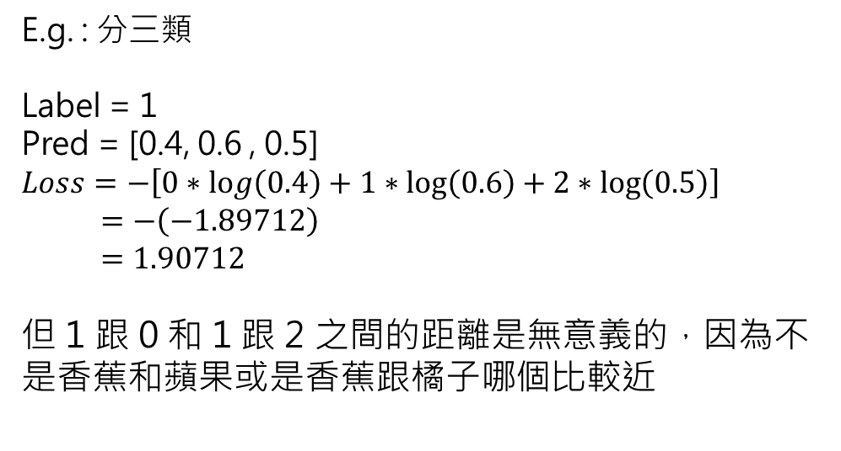
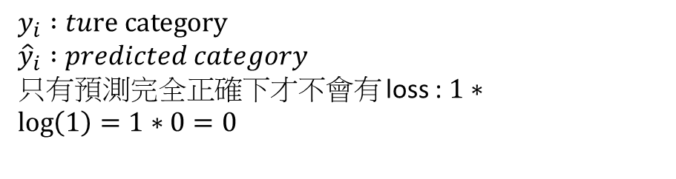
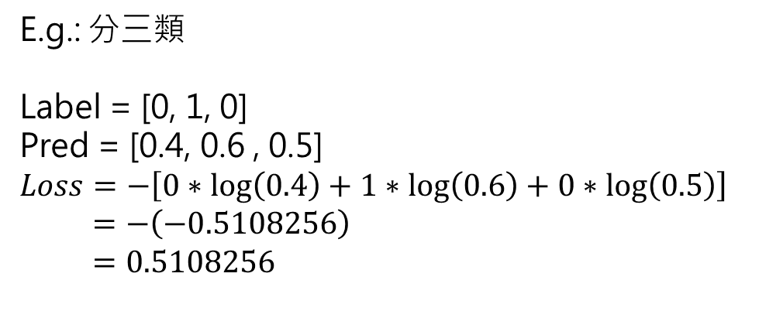
Loss Function : ategorical_crossentropy
$$y_{i} :ture category$$
$${\hat{y}}_{i} :predicted category$$
只有預測完全正確下才不會有 loss : $1∗\log\left(1\right)=1∗0=0$
E.g. : 分三類
Label = 1
Pred = [0.4, 0.6 , 0.5]
$$Loss=−\left[0∗\log\left(0.4\right)+1∗\log\left(0.6\right)+2∗\log\left(0.5\right)\right]$$
$=−\left(−1.89712\right)$
$=1.90712$
但 1 跟 0 和 1 跟 2 之間的距離是無意義的，因為不是香蕉和蘋果或是香蕉跟橘子哪個比較近
E.g.: 分三類
Label = [0, 1, 0]
Pred = [0.4, 0.6 , 0.5]
$$Loss=−\left[0∗log\left(0.4\right)+1∗\log\left(0.6\right)+0∗log\left(0.5\right)\right]⁡$$
$=−\left(−0.5108256\right)$
$=0.5108256$
Notes:
假設我們有一組按色彩分類的點。我們要如何使用一條均方根誤差 (RMSE) 線來預測新資料點會是紅色或藍色呢？

